Slide 1

LA RETE ECOLOGICA REGIONALE
E I SITI RETE NATURA 2000
Normativa di riferimento e strumenti di pianificazione e gestione
Giulia Arpiani – 13 settembre 2024
garpiani@parcoticinolagomaggiore.it
Notes:
1

Slide 2
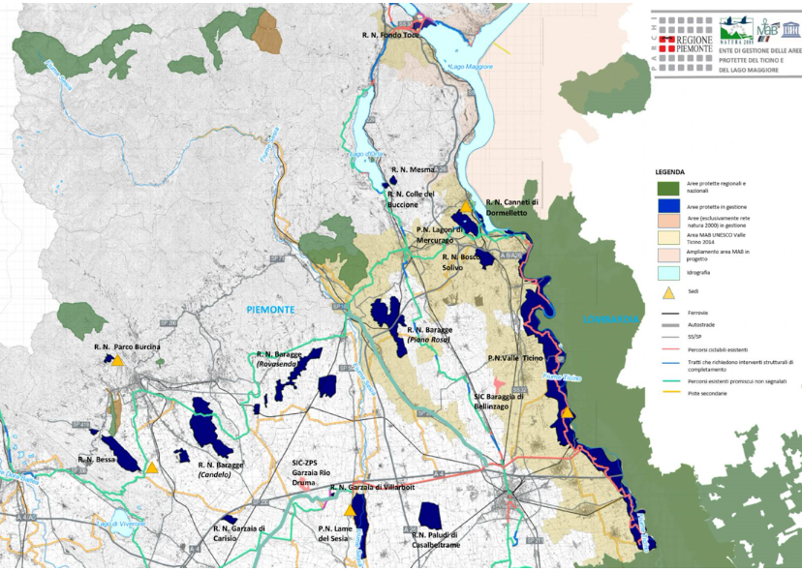

Provincia di Novara
Parco Naturale del Ticino
ZSC-ZPS Valle del Ticino
Parco Naturale dei Lagoni di Mercurago
ZSC ‘’Lagoni di Mercurago
Riserva Naturale dei Canneti di Dormelletto
ZSC-ZPS ‘’Canneti di Dormelletto
ZSC Baraggia di Bellinzago
ZSC Agogna Morta
ZPS Garzaie Novaresi
Riserva Naturale del Monte Mesma
Riserva Naturale del Colle di Buccione
Riserva Naturale del Bosco Solivo
Provincia di Vercelli
Parco Naturale delle Lame del Sesia
ZSC-ZPS Lame del Sesia e Isolone di Oldenico
Riserva Naturale delle Baragge
ZSC Baraggia di Rovasenda
ZSC Baraggia di Piano Rosa) NO)
ZSC Baraggia di Candelo (BI)
Riserva Naturale della Palude di Casalbeltrame
ZSC-ZPS ‘’Paludi di Casalbeltrame
Riserva Naturale della Garzaia di Carisio
ZSC-ZPS Garzaia Di Carisio
ZSC-ZPS Garzaia del Rio Druma
ZPS Lama del Badiotto e Garzaia della Brarola
Riserva Naturale della Garzaia di Villarboit
Provincia di Biella
Riserva Naturale della Bessa
ZSC La Bessa
Riserva Naturale del Parco Burcina Felice Piacenza
Riserva naturale Spina Verde
Provincia del Verbano Cusio Ossola
Riserva Naturale del Fondo Toce
ZSC-ZPS Fondo Toce
Inquadramento generale Aree Protette in gestione dell’Ente di gestione delle Aree Protette del Ticino e Lago Maggiore
Arch. Monica Perroni
https://www.parcoticinolagomaggiore.com/it/territorio#briciole

Slide 3
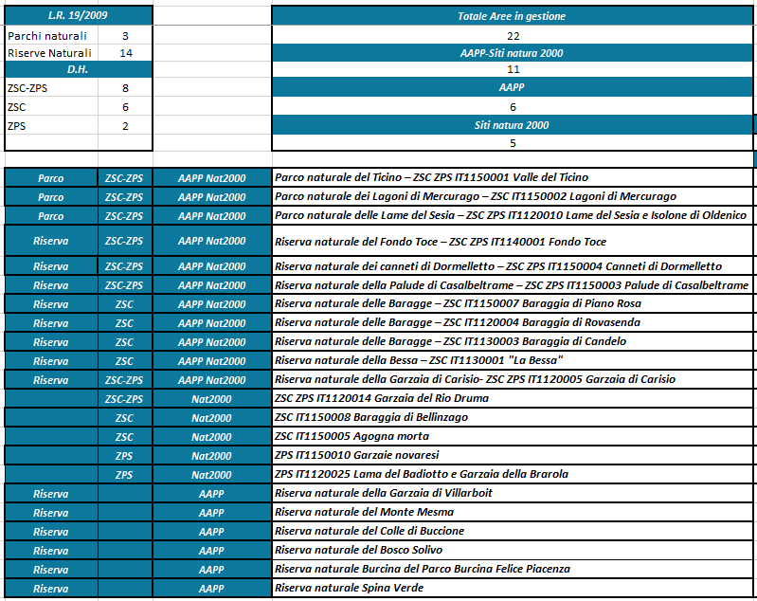
Notes:
3

Slide 4
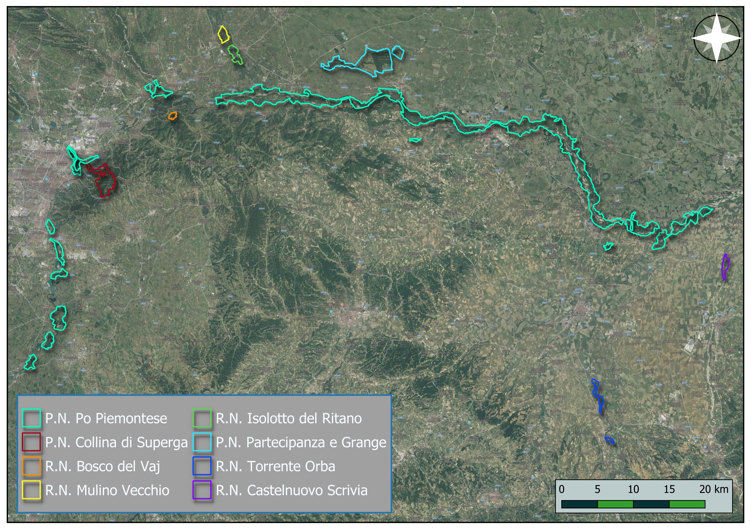

Provincia di Alessandria
Provincia di Cuneo
Provincia di Torino
Provincia di Vercelli
Notes:
4

Slide 5
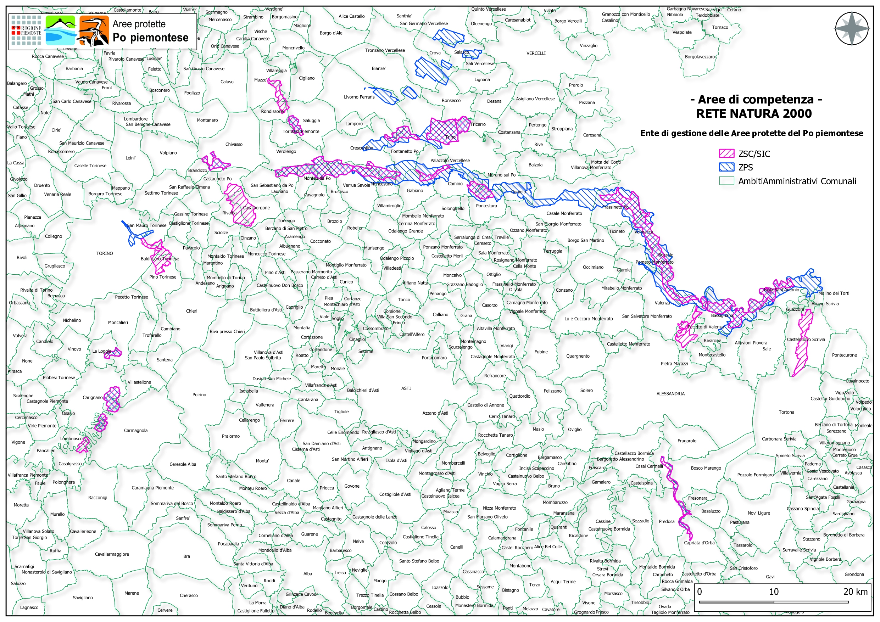
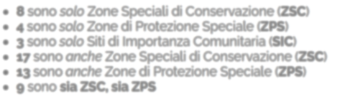
IT1110024 Lanca di San Michele (ZSC e ZPS)
IT1110025 Po morto di Carignano (ZSC e ZPS)
IT1110050 Mulino Vecchio (ZSC)
IT1110070 Meisino (confluenza Po - Stura) (ZPS)
IT1120002 Bosco della Partecipanza di Trino (ZSC e ZPS)
IT1120007 Palude di San Genuario (ZSC)
IT1120008 Fontana Gigante (Tricerro) (ZSC e ZPS)
IT1120013 Isolotto del Ritano (Dora Baltea) (ZSC e ZPS)
IT1120021 Risaie vercellesi (ZPS)
IT1120023 Isola di Santa Maria (ZSC)
IT1120029 Paludi di San Genuario e San Silvestro (ZPS)
IT1120030 Sponde fluviali di Palazzolo Vercellese (SIC)
IT1180002 Torrente Orba (ZSC-ZPS)
IT1180005IT1180027 Confluenza Po-Sesia-Tanaro (ZSC)
IT1180028 Fiume Po - tratto vercellese alessandrino (ZPS)
IT1180031 Basso Scrivia (SIC)
IT1180032 Bric Montariolo (SIC
IT1110002 Collina di Superga (ZSC)
IT1110009 Bosco del Vaj e Bosc Grand (ZSC)
IT1110016 Confluenza Po - Maira (ZSC)
IT1110017 Lanca di Santa Marta (confluenza Po - Banna) (ZSC e ZPS)
IT1110018 Confluenza Po - Orco - Malone (ZSC e ZPS)
IT1110019 Baraccone (confluenza Po - Dora Baltea) (ZSC e ZPS
Ghiaia Grande (Fiume Po) (ZSC)
Notes:
5

Slide 6
EGAP AREE PROTETTE PO PIEMONTESE
La normativa regionale
EGAP AREE PROTETTE DEL TICINO
E DEL LAGO MAGGIORE
Discendenti da diversi accorpamenti nel corso del tempo, deleghe per la gestione ai sensi della
Legge regionale 29 giugno 2009, n. 19. (Testo coordinato)
Testo unico sulla tutela delle aree naturali e della biodiversità.
(B.U. 2 luglio 2009, 2° suppl. al n. 26)
Modificata da l.r. 14/2010, l.r. 02/2011, l.r. 16/2011, l.r. 05/2012, l.r. 11/2013, l.r. 01/2015, l.r. 19/2015, l.r. 26/2015
Link: Legge regionale 29 giugno 2009, n. 19. (consiglioregionale.piemonte.it)
Notes:
6

Slide 7
L.R. 19/2009 e s.m.i.
Finalità
Art. 7. - (Finalità delle aree protette)
1. I soggetti gestori delle aree protette perseguono le seguenti finalità di carattere generale:
a) tutelare le risorse naturali del territorio attraverso strategie di gestione sostenibile concertate tra le istituzioni;
b) promuovere la fruizione sociale e sostenibile e la diffusione della cultura e dell'educazione ambientale;
c) favorire la fruizione didattica ed il supporto alle scuole di ogni ordine e grado ed alle università sulle tematiche dell'ambiente e dell'educazione alla sostenibilità;
d) integrare le competenze istituzionali dei soggetti gestori con gli obiettivi e le strategie generali della rete ecologica regionale;
e) favorire la partecipazione dei cittadini attraverso forme associative a sostegno delle azioni volte al raggiungimento delle finalità dell'area protetta.
2. I soggetti gestori perseguono, inoltre, le seguenti finalità, secondo la classificazione delle aree protette:
a) nei parchi naturali:
1) tutelare, gestire e ricostituire gli ambienti naturali e seminaturali che costituiscono habitat necessari alla conservazione ed all'arricchimento della biodiversità;
2) sviluppare la ricerca scientifica applicata alla gestione degli ambienti naturali e seminaturali oggetto della tutela e promuovere e diffondere i modelli sperimentati;
3) valorizzare il patrimonio storico-culturale e architettonico;
4) promuovere iniziative di sviluppo compatibile con l'ambiente favorendo le attività produttive e lo sviluppo delle potenzialità turistiche e di altre forme di fruizione dell'area protetta che realizzano una equilibrata integrazione delle attività umane con la conservazione degli ecosistemi naturali;
b) nelle riserve naturali:
1) tutelare, gestire e ricostituire gli ambienti naturali e seminaturali che costituiscono habitat necessari alla conservazione ed all'arricchimento della biodiversità, con particolare riferimento agli oggetti specifici della tutela;
2) contribuire alla ricerca scientifica applicata alla gestione degli ambienti naturali e seminaturali oggetto della tutela e promuovere e diffondere i modelli sperimentati;
d) nelle riserve speciali […]
2 bis. […] la gestione forestale del Bosco delle Sorti della Partecipanza è affidata alla Partecipanza dei Boschi di Trino […]
Notes:
7

Slide 8
L.R. 19/2009 e s.m.i.
Oggetto della normativa
Art. 1 - (Principi generali e ambito di applicazione)
1. La Regione riconosce l'importanza dell'ambiente naturale in quanto valore universale attuale e per le generazioni future e definisce con la presente legge le modalità per la conservazione della biodiversità e per la gestione e per la promozione dei territori facenti parte della rete ecologica regionale.
2. La Regione garantisce la partecipazione attiva delle comunità locali ai processi di pianificazione e di gestione sostenibile e di promozione delle aree protette e ne valuta le proposte, le istanze e le progettualità in rapporto alla finalità generale di cui al comma 1.
3. In attuazione dei principi indicati ai commi 1 e 2 la presente legge:
a) istituisce la rete ecologica regionale e la carta della natura regionale;
b) individua il sistema regionale delle aree protette istituendo e classificando le diverse aree in relazione alle differenti tipologie e finalità di tutela;
c) individua le modalità di gestione delle aree protette; (Art. 12)
d) individua le modalità di promozione territoriale delle aree protette;
e) delega la gestione delle aree incluse nella rete Natura 2000 ad enti territoriali e ad enti strumentali; (Art. 41)
f) determina le risorse finanziarie per l'attuazione delle previsioni normative stabilite dalla presente legge e le modalità di trasferimento ai soggetti gestori.
Art. 2. - (Rete ecologica regionale)
1. La Regione, in attuazione della Convenzione sulla biodiversità, firmata a Rio de Janeiro il 5 giugno 1992, ratificata ai sensi della legge 14 febbraio 1994, n. 124, in conformità alla direttiva 79/409/CEE del Consiglio, del 2 aprile 1979, relativa alla conservazione degli uccelli selvatici, alla direttiva 92/43/CEE del Consiglio, del 21 maggio 1992, relativa alla conservazione degli habitat naturali e seminaturali e della flora e della fauna selvatiche, nel rispetto della legge 6 dicembre 1991, n. 394 (Legge quadro sulle aree protette), e in virtù dell'articolo 6 dello Statuto della Regione istituisce sul proprio territorio la rete ecologica regionale costituita dalle aree naturali che rispondono agli obiettivi ed alle finalità contenute nei succitati provvedimenti.
2. La rete ecologica regionale è composta dalle seguenti aree:
a) il sistema delle aree protette del Piemonte;
a bis) le aree contigue; [rif. art. 6]
b) le zone speciali di conservazione, i siti di importanza comunitaria proposti ed approvati e le zone di protezione speciale, facenti parte della rete Natura 2000; [rif. artt. 38, 39]
b bis) le zone naturali di salvaguardia; [rif. artt. 52 bis, 52 ter]
c) i corridoi ecologici. [rif. artt. 53, 54]
Notes:
8

Slide 9
L.R. 19/2009 e s.m.i.
Oggetto della normativa
Art. 4. - (Sistema regionale delle aree protette)
1. Il sistema regionale delle aree protette del Piemonte è composto da:
a) i parchi nazionali per la parte ricadente sul territorio regionale;
b) le riserve naturali statali per la parte ricadente sul territorio regionale;
c) le aree protette a gestione regionale;
d) le aree protette a gestione provinciale;
e) le aree protette a gestione locale.
2. I parchi nazionali e le riserve naturali statali sono regolati sulla base delle vigenti disposizioni dello Stato.
5. Le aree protette a gestione regionale, provinciale e locale sono regolate dalla presente legge, fatta eccezione per le riserve speciali che sono disciplinate da apposite disposizioni legislative in ragione delle loro specifiche caratteristiche.
6. I soggetti gestori delle aree protette ricadenti sul confine regionale promuovono intese ed accordi a livello internazionale ed interregionale con i soggetti gestori delle aree protette confinanti o limitrofe al fine del coordinamento gestionale e della promozione territoriale dei territori tutelati.
Art. 5. - (Classificazione delle aree protette)
1. Le aree protette a gestione regionale, provinciale e locale sono classificate come segue:
a) parchi naturali, caratterizzati da una molteplicità di valenze naturalistiche, paesaggistiche, culturali, storico-artistiche dove la presenza umana si integra in modo equilibrato con l'ambiente;
b) riserve naturali, caratterizzate dalla presenza di uno o più ecosistemi importanti per la diversità biologica e per la conservazione del patrimonio genetico o da aspetti geologici, geomorfologici o paleontologici di rilievo;
d) riserve speciali, caratterizzate da specificità di rilievo di carattere archeologico, storico, devozionale, culturale, artistico.
Notes:
9

Slide 10
La normativa europea
DIRETTIVE 79/409/CEE «Uccelli»* e 92/43/CEE «Habitat»
Istituzione della rete ecologica europea Natura 2000
D.H. → Articolo 3, paragrafo 1. ‘’È costituita una rete ecologica europea coerente di zone speciali di conservazione, denominata Natura 2000. Questa rete, formata dai siti in cui si trovano tipi di habitat naturali elencati nell'allegato I e habitat delle specie di cui all'allegato II, deve garantire il mantenimento ovvero, all'occorrenza, il ripristino, in uno stato di conservazione soddisfacente, dei tipi di habitat naturali e degli habitat delle specie interessati nella loro area di ripartizione naturale. La rete «Natura 2000» comprende anche le zone di protezione speciale classificate dagli Stati membri a norma della direttiva 79/409/CEE’’.
Valutazione di Incidenza
D.H. → Articolo 6, paragrafo 3. ‘‘Qualsiasi piano o progetto non direttamente connesso e necessario alla gestione del sito ma che possa avere incidenze significative su tale sito, singolarmente o congiuntamente ad altri piani e progetti, forma oggetto di una opportuna valutazione dell'incidenza che ha sul sito, tenendo conto degli obiettivi di conservazione del medesimo. Alla luce delle conclusioni della valutazione dell'incidenza sul sito e fatto salvo il paragrafo 4, le autorità nazionali competenti danno il loro accordo su tale piano o progetto soltanto dopo aver avuto la certezza che esso non pregiudicherà l'integrità del sito in causa e, se del caso, previo parere dell'opinione pubblica’’.
Recepimento a livello nazionale e regionale (→L.R. 19/2009 e s.m.i.)
↓
I TERRITORI INDIVIDUATI COME AREE PROTETTE AI SENSI DELLA NORMATIVA REGIONALE E
COME SITI RETE NATURA 2000 (SIC/ZSC/ZPS) AI SENSI DELLA NORMATIVA EUROPEA
SONO SOGGETTI A UN DOPPIO REGIME DI TUTELA
*(ora Direttiva 2009/147/CE, codifica precedente direttiva)
Notes:
10

Slide 11
L.R. 19/2009 e s.m.i.
Tutela e salvaguardia
Art. 8. - (Norme di tutela e di salvaguardia)
1. Le aree inserite nella carta della natura regionale e destinate ad essere istituite come aree protette sono sottoposte alle norme di tutela e di salvaguardia stabilite dalla Regione in relazione alla loro diversa classificazione nell'ambito dei divieti e delle limitazioni del presente articolo.
2. Le norme di tutela e salvaguardia di cui al comma 1 restano in vigore per il periodo di tre anni dalla data di approvazione della carta della natura regionale e decadono nel caso di mancata istituzione dell'area protetta entro il predetto triennio.
3. Nelle aree protette istituite e classificate come parco naturale e riserva naturale si applicano i seguenti divieti:
a) esercizio di attività venatoria fermo restando quanto previsto all'articolo 33;
b) introduzione ed utilizzo da parte di privati di armi, esplosivi e qualsiasi mezzo distruttivo o di cattura, se non autorizzati nominativamente;
c) apertura di nuove cave, fatti salvi i rinnovi e le proroghe delle autorizzazioni in essere, nei limiti delle superfici autorizzate, e gli interventi consentiti dalle norme di attuazione dei piani di area, naturalistici, di gestione e di assestamento forestale;
d) apertura di discariche;
e) movimentazioni di terra tali da modificare consistentemente la morfologia dei luoghi o tali da alterare il regime idrico superficiale e di falda, fatti salvi gli interventi finalizzati al miglioramento delle condizioni ambientali dei luoghi, su iniziativa del soggetto gestore o da esso autorizzati;
f) realizzazione di nuove strade ed ampliamento di quelle esistenti se non in funzione di attività connesse all'esercizio di attività agricole, forestali e pastorali o previste dai piani di area, naturalistici, di gestione e di assestamento forestale;
g) danneggiamento o alterazione della sentieristica esistente se non per interventi di manutenzione o per completamenti previsti dai piani di area, naturalistici, di gestione e di assestamento forestale;
h) danneggiamento o alterazione degli ecosistemi naturali esistenti;
i) cattura, uccisione, danneggiamento e disturbo delle specie animali, fatta salva l'attività di pesca;
j) raccolta e danneggiamento delle specie vegetali, fatte salve le attività agro-silvo-pastorali;
k) introduzione di specie non autoctone, vegetali e animali, che possono alterare l'equilibrio naturale, fatta eccezione per i giardini botanici di interesse pubblico;
l) asportazione di minerali;
m) accensione di fuochi ad uso ricreativo al di fuori di aree appositamente attrezzate;
n) utilizzo di veicoli e di motoslitte al di fuori della viabilità consentita; il divieto non si applica ai veicoli delle forze di polizia, di soccorso ed ai veicoli agricoli degli aventi titolo;
o) sorvolo a bassa quota di aeromobili non appositamente autorizzati, fatto salvo quanto stabilito dalle leggi sulla disciplina del volo.
5. Nelle aree protette classificate come riserva speciale si applicano i divieti di cui al comma 3, ad eccezione dei casi di cui alle lettere f) e o) e di quelli individuati dalle specifiche disposizioni di cui all'articolo 4, comma 3.
7. Fatto salvo il divieto di cui al comma 3, lettera a), il regolamento delle aree protette integra le norme di tutela e di salvaguardia di cui al presente articolo e stabilisce le eventuali deroghe ai divieti previsti dal presente articolo.
8 […].
9. Sono fatte salve le norme di tutela ambientale vigenti sul territorio regionale.
Notes:
11

Slide 12
L.R. 19/2009 e s.m.i.
Strumenti di pianificazione territoriale e gestione
NELLE AREE PROTETTE REGIONALI
Piano d’Area (Parchi naturali)
Art. 26
ha valore di piano territoriale regionale e sostituisce le norme difformi dei piani territoriali o urbanistici di qualsiasi livello, (tranne il piano paesaggistico cui all'articolo 135 del Dlgs 42/2004 n. 42 e s.m.i. (Codice dei beni culturali e del paesaggio)
Il piano di area è redatto tenendo conto delle relazioni ecosistemiche, socioeconomiche, paesistiche, culturali e turistiche che legano l'area al contesto territoriale e definisce, in particolare, i seguenti aspetti:
a) organizzazione generale del territorio e sua articolazione in zone caratterizzate da forme differenziate di uso e tutela in relazione alle diverse caratteristiche territoriali e naturalistiche;
b) vincoli e norme di attuazione relative alle diverse zone;
c) sistemi di accessibilità veicolare, ciclabile e pedonale con particolare riguardo alle esigenze dei disabili;
d) sistemi di attrezzature e servizi per la gestione e la fruizione sociale del parco, musei, centri visita, aree attrezzate;
e) recupero e rinaturazione delle aree degradate;
f) tutela e riqualificazione del patrimonio storico-culturale ed architettonico;
f bis) interventi in materia di sviluppo delle attività turistico-sostenibili e di accoglienza
Piani naturalistici e di gestione (tutte le AAPP)
Art. 27
contiene le analisi geologiche e biologiche nonché le indicazioni e le normative per la conservazione e la gestione degli aspetti naturalistici delle singole aree protette
I piani naturalistici specificano le norme di tutela e di salvaguardia di cui all'articolo 8, relativamente agli aspetti naturalistici, ed hanno valore di piano gestionale dell'area protetta, le cui previsioni sono recepite dagli strumenti di pianificazione territoriale e urbanistica, fatta eccezione per il piano paesaggistico di cui al d.lgs. 42/2004, nonché dai programmi e dagli interventi pubblici o privati.
Per le riserve speciali i piani naturalistici sono sostituiti da piani di gestione
Per il PN del Ticino, approvato da Regione Piemonte nel 2022, ai sensi dell’art. 3, comma 2 dello stesso Piano d’Area, è accompagnato da specifiche di cui al Testo Unico «Indirizzi propedeutici per l'espressione dei pareri nel territorio delle Aree Protette del Ticino e del Lago Maggiore» (DC n. 35 del 16/04/2024)
Il Piano d’Area del Parco del Po piemontese è in variante e in regime di salvaguardia vigono le norme del precedente piano del 1995

Slide 13
L.R. 19/2009 e s.m.i.
Conformità al Piano d’Area
NELLE AREE PROTETTE REGIONALI
Piano d’Area (Parchi naturali), Art. 26 – Piani naturalistici e di gestione (AAPP), Art. 27
P/P devono conformarsi alle previsioni e disposizioni dei Piani d’Area e dei Piani di naturalistici, gerarchicamente sovraordinati
P/I/A possono essere effettuati solo dove non contrastanti con il regime di tutela vigente in considerazione del pregio naturalistico di una determinata area
↓
Le attività umane e la loro intensità sono modulate sulla base delle caratteristiche ambientali delle aree e della priorità di conservazione
PREVISIONI PER LA ZONIZZAZIONE – NORME DI AZZONAMENTO (in NTA)
Individuazione di zone caratterizzate da forme differenziate di uso e tutela e diversamente disciplinate su tale base
Notes:
13

Slide 14
L.R. 19/2009 e s.m.i.
Strumenti di pianificazione territoriale e gestione
NEI SITI NATURA 2000
Piano di gestione
Art. 42
I soggetti gestori delle aree della rete Natura 2000 predispongono su direttiva regionale, qualora ritenuto necessario, il relativo piano di gestione, in base alle disposizioni di cui al decreto del Ministro dell'ambiente e della tutela del territorio del 3 settembre 2002 (Linee guida per la gestione dei siti Natura 2000), finalizzato a garantire il raggiungimento degli obiettivi di conservazione degli habitat e delle specie che caratterizzano le singole aree nell'ambito di un uso sostenibile delle risorse
Misure di Conservazione (sito-specifiche e/o generali)
Art. 40
La Giunta regionale dispone, con propria deliberazione, le misure di conservazione necessarie ad evitare il degrado degli habitat naturali e degli habitat di specie nonché la perturbazione delle specie che hanno motivato l'individuazione dei siti di importanza comunitaria e delle zone di protezione speciale e la designazione delle zone speciali di conservazione, in conformità a quanto disposto, rispettivamente, dall'articolo 6, paragrafi 1 e 2, della direttiva 92/43/CEE e dall'articolo 4 della direttiva 2009/147/CEE e in conformità con la normativa nazionale di recepimento.
2. Le misure di cui al comma 1 comportano, all'occorrenza, l'approvazione di appositi piani di gestione.
3. Le misure di cui al comma 1 garantiscono l'uso sostenibile delle risorse, tenendo conto del rapporto tra le esigenze di conservazione e lo sviluppo socio-economico delle popolazioni locali, e sono accompagnati, all'occorrenza, dall'individuazione dei soggetti attuatori
→ Divieti, obblighi, buone pratiche

Slide 15
L.R. 19/2009 e s.m.i.
Richieste da effettuare ai soggetti gestori
IN SINTESI
Per il rilascio di autorizzazione è necessario fare richiesta a soggetti gestori (delegati da Regione Piemonte per la gestione delle Aree Protette a gestione regionale (art. 12 L.R. 19/2009 e s.m.i.) e dei Siti Rete Natura 2000 (art. 41 L.R. 19/2009 e s.m.i.), tramite enti competenti per il provvedimento finale, ai quali sono trasmessi elaborati progettuali, insieme ai documenti VIncA se necessari
Sono rilasciati pareri di competenza relativi a
Verifica di conformità al Piano d’Area (art. 26 L.R. 19/2009 e s.m.i., Parchi regionali) → tempi di legge per rilascio parere: 30 giorni
Verifica di conformità al Piano naturalistico/Piano di gestione (art. 27 L.R. 19/2009 e s.m.i., AAPP Regionali) → tempi di legge per rilascio parere: 30 giorni
Procedimento di Valutazione di Incidenza per P/P/P/I/A con potenziali incidenze su Siti Natura 2000 ai sensi dell’art. 5 del D.P.R. 357/97 e s.m.i., degli artt., 43 e 44 della L.R. 19/2009 e s.m.i. e dell’art. 10 del D.Lgs 152/06 e s.m.i. (in ambito VAS-VIA), visti anche le Misure di Conservazione generali e sito-specifiche e il Piano di gestione
→ tempi di legge per rilascio parere: 60 giorni
Se una AAPP non è dotata di strumenti di pianificazione/gestione e non coincide con un Sito RN2000 è rilasciato un nulla osta semplice ai sensi dell’art. 8 della L.R. 19/2009 e s.m.i.
NB
Le violazioni ai divieti di cui all’art. 8 della L.R. 19/2009 e s.m.i., al Piano d’Area, alle Misure sito-specifiche, e all’eventuale regolamento, sono sanzionabili ai sensi dei rispettivi artt. relativi alle sanzioni (rif, art. 55 L.R. 19/2009 e s.m.i.)
Il parere degli EGAP è recepito dall'autorità competente ai fini del rilascio del provvedimento finale nell'ambito del procedimento amministrativo ai sensi della L. 241/90 e s.m.i. (endoprocedimenti all’interno di altri procedimenti di carattere autorizzativo)
Notes:
15

Slide 16
Carattere endoprocedimentale delle verifiche di coerenza con strumenti vigenti e della VIncA
Conformità al Piano d’Area
L.R. 19/2009 e s.m.i., art. 26, commi 10 e 11 (– Art. 27, commi 4 ter e 4 quater)
"10. Ferme restando le misure di salvaguardia di cui al comma 6, fino all'approvazione del piano di area ogni intervento di modificazione dello stato attuale dei luoghi, fatta salva ogni altra autorizzazione prevista per legge, è autorizzato dal comune competente, previa comunicazione al soggetto gestore dell'area protetta, il quale può formulare osservazioni entro il termine di trenta giorni dalla ricezione della comunicazione, decorso il quale il comune può procedere.
11. Dalla data di approvazione del piano di area la comunicazione al soggetto gestore dell'area protetta e le relative eventuali osservazioni di cui al comma 10 trovano applicazione solo per le nuove opere e per gli ampliamenti di quelle esistenti".
Piano d’Area del PN del Ticino approvato con D.G.R. 6-5460 del 03.08.2022, art. 3, comma 7
"Ai sensi della L.R. 19/2009 e, smi, ferme restando le misure di salvaguardia fino all'approvazione del piano di area, ogni intervento di modificazione dello stato attuale dei luoghi, fatta salva ogni altra autorizzazione prevista per legge, è autorizzato dal comune competente, previa comunicazione al soggetto gestore dell'area protetta, il quale può formulare parere entro il termine di trenta giorni dalla ricezione della comunicazione, decorso il quale il comune può procedere. Il parere espresso dall’Ente ha carattere prescrittivo e costituisce endoprocedimento - di procedure edilizie, urbanistiche ai sensi della normativa vigente".
VIncA
Art. 5 del D.P.R. 357/97 e s.m.i., comma 8
"8. L'autorità competente al rilascio dell'approvazione definitiva del piano o dell'intervento acquisisce preventivamente la valutazione di incidenza, eventualmente individuando modalità di consultazione del pubblico interessato dalla realizzazione degli stessi".
"Linee Guida Nazionali per la Valutazione di Incidenza (VIncA) - Direttiva 92/43/CEE "HABITAT" articolo 6, paragrafi 3 e 4" del 2019, MITE
"Piani, Programmi, Progetti, Interventi, Attività, non sottoposti a procedure di VAS e VIA, rientrano nella sfera degli endoprocedimenti" (p. 29).
Ai sensi dell’art. 17bis, comma 4, della Legge 241/90 e s.m.i., per la VIncA (ex Direttiva 92/43/CEE) l'istituto del silenzio assenso non è applicabile in quanto si tratta di disposizioni del diritto dell'Unione Europea che richiedono l'adozione di provvedimenti espressi.

